Slide 1

    ■クラス化

Slide 2
Turtle Robotを作ろう
Turtle Robotとは？
  「カメ（Turtle）」は地面にペンを下ろして移動しながら図形を描く
Turtle Robotびクラス定義
  クラスはオブジェクトの仕様書
タートルロボットに関するデータ（属性）
・速度
・ライフポイント
タートルロボットが動くための計算（機能）
・前進
・後退
・・・
class TurtleRobot():
速度
ライフポイント
前進()
後退（）
・・・
→
フィールド
メソッド
→ 属性とそれに関わる機能をまとめ，TurtleRobotという名前のクラスを定義

Slide 3
Turtle Robot（Python）
初期設定
p.106：turtle_robot.py
class TurtleRobot:
def __init__(self, v, c):
motor_pair.pair(motor_pair.PAIR_1, port.C, port.D)
self.velocity = v
self.life_count = c
def forward(self, duration_ms):
motor_pair.move_tank(motor_pair.PAIR_1, self.velocity, self.velocity)
time.sleep_ms(duration_ms)
motor_pair.stop(motor_pair.PAIR_1)
self.life_count -= 1
def backward(self, duration_ms):
motor_pair.move_tank(motor_pair.PAIR_1, -self.velocity, -self.velocity)
time.sleep_ms(duration_ms)
motor_pair.stop(motor_pair.PAIR_1)
self.life_count -= 1
def pause(self, duration_ms):
motor_pair.stop(motor_pair.PAIR_1)
time.sleep_ms(duration_ms)
前進メソッド
後退メソッド
一時停止メソッド
続く →

Slide 4
Turtle Robot（Python）
続き →
from hub import port
import motor_pair
import time
import runloop
kame = TurtleRobot(500, 10)
async def main():
kame.forward(1000)
print(kame.life_count)
kame.pause(1000)
kame.backward(1000)
print(kame.life_count)
kame.pause(1000)
runloop.run(main())
速度の値
ライフカウントの初期値
時間[ms]

Slide 5
コマンド＋Turtle Robot（Python）
続き →
from hub import port
import motor_pair
import time
import runloop
kame = TurtleRobot(500, 10)
command = ["f", "b", "f"]
async def main():
for i in command:
if i == "f":
kame.forward(1000)
kame.pause(1000)
print(kame.life_count)
elif i == “b":
kame.backward(1000)
kame.pause(1000)
print(kame.life_count)
runloop.run(main())
コマンドリスト

Slide 6
辞書リスト＋Turtle Robot（Python）
辞書リストとは？
  複数の辞書を1つのリストにまとめたデータ構造
コマンドの辞書リスト
  コマンドと時間を指定
コマンド “cmd” | 時間 [ms] “msec”
f | 500
b | 1000
f | 800
f | 500
b | 1000
commandList = [
{“cmd”:"f", "msec":500},
{“cmd”:"b", "msec":1000},
{“cmd”:"f", “msec”:800},
{“cmd”:"f", “msec”:500},
{“cmd”:"f", “msec”:500}
]
commandList[0]
commandList[1]
commandList[2]
commandList[3]
commandList[4]

Slide 7
辞書リスト＋Turtle Robot（Python）
p.107：turtle_robot_list.py
kame = TurtleRobot(500, 10)
commandList = [
{"cmd":"f", "msec":500},
{"cmd":"b", "msec":1000},
{"cmd":"f", "msec":500}
]
async def main():
for command in commandList:
action = command["cmd"]
duration = command["msec"]
if action == "f":
kame.forward(duration)
kame.pause(duration)
print(kame.life_count)
elif action == "b":
kame.backward(duration)
kame.pause(duration)
print(kame.life_count)
runloop.run(main())
コマンド辞書リスト

Slide 8
Turtle Robotの課題
課題１
  左旋回のメソッドleft()と右旋回のメソッドright()をクラスに追加してみましょう
課題２
  ライフポイントが0となったら終了するにように変更してみましょう
  ヒント：break
課題3
  クラス定義を変更してTurtle Robotを拡張してみましょう
  例：ライフポイントが減ると速度が遅くなる
commandList = [
{“cmd”:"f", "msec":1000},
{“cmd”:"l", "msec":600},
{“cmd”:"b", “msec”:500},
{“cmd”:"r", “msec":700}
]

Slide 9
    ■並列タスク

Slide 10
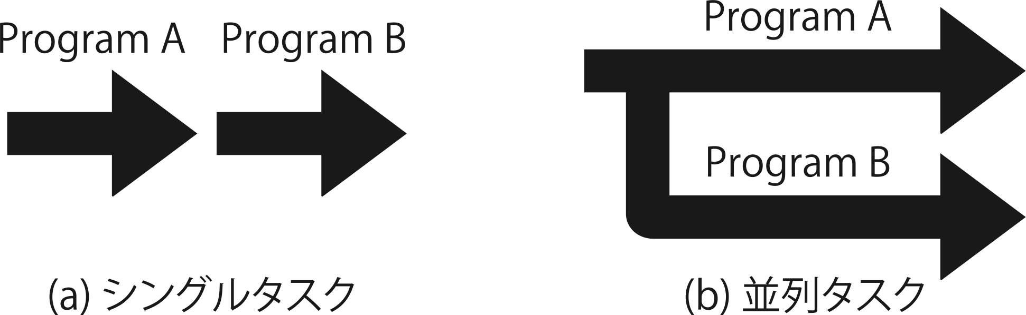
シングルタスク
シングルタスクと並列タスク
→ライントレースと障害物回避を同時に行うには並列タスクを利用

Slide 11
PADによる並列タスクの図示
並列タスク
並列タスク
ライントレースプログラムを起動
1
無限ループ
障害物回避プログラムを起動
2
True
右旋回
4
1
ライントーレス
反射光 > 40
3
ライントレース
左旋回
5
False
True
45度右旋回
7
2
超音波センサによる障害物回避
障害物との距離が
30cm以下
6
False

Slide 12

並列タスクにおける問題
命令の衝突（コンフリクト）
  タスクAがタスクBの実行を妨害
  同時にモータを制御
タスクA：前進
タスクB：旋回
モータCDを順方向に回転
モータCDを逆方向に回転
どっちを実行すればいいの？

Slide 13
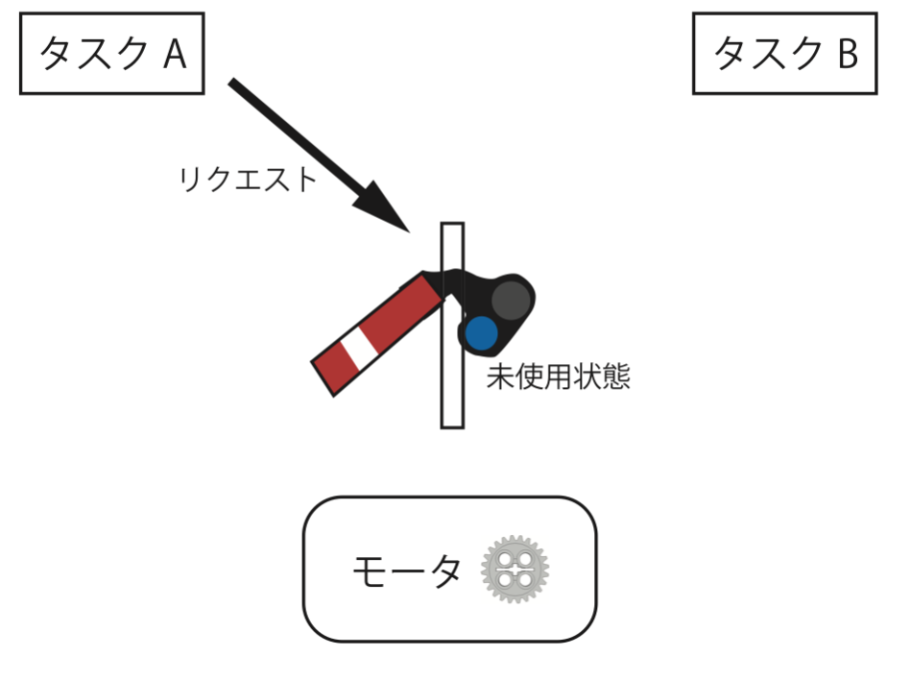
セマフォ（信号灯）
① タスクA使用時

Slide 14
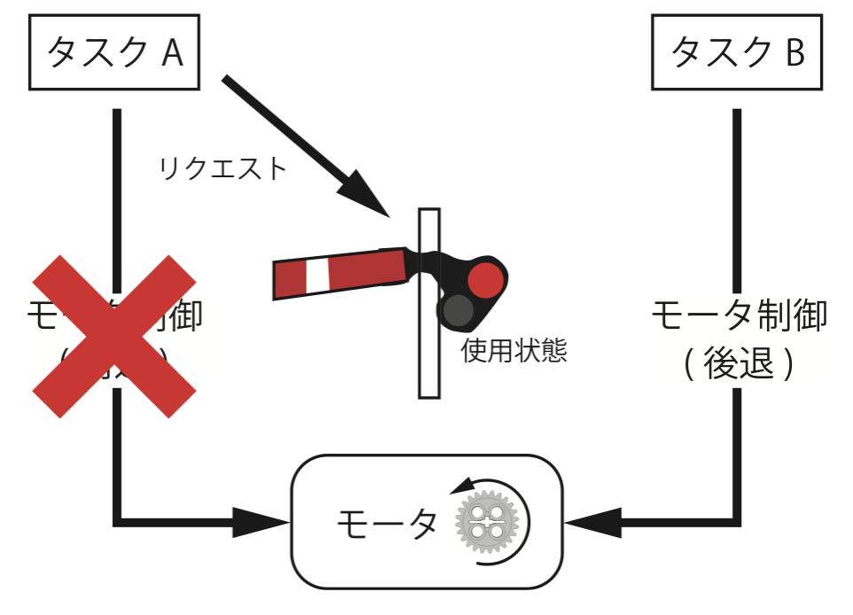
セマフォ（信号灯）
② タスクBによる制御

Slide 15
PADによる並列タスクの図示
並列タスク
並列タスク
1
ライントレースプログラムを起動
2
無限ループ
障害物回避プログラムを起動
3
True
右旋回
6
True
反射光 > 40
5
2
ライントーレス
sem=0
4
左旋回
7
ライントレース
False
False
True
sem=1
9
3
超音波センサによる障害物回避
障害物との距離が
30cm以下
8
False
45度右旋回
10
sem=0
11

Slide 16
並列タスク（Python）
ライントレースと障害物回避を同時に実現
p.111：parallel_task.py
from hub import port
from hub import motion_sensor
import color_sensor
import distance_sensor
import motor_pair
import time
import asyncio
class MissionRobot:
def __init__(self, v):
motor_pair.pair(motor_pair.PAIR_1, port.C, port.D)
motion_sensor.set_yaw_face(motion_sensor.FRONT)
self.velocity = v
self.sem = 0
def forward_zero(self):
motor_pair.move_tank(motor_pair.PAIR_1, self.velocity, self.velocity)
def backward_zero(self):
motor_pair.move_tank(motor_pair.PAIR_1, -self.velocity, -self.velocity)
続く →

Slide 17
並列タスク（Python）
続き →
def forward_ms(self, duration_ms):
motor_pair.move_tank(motor_pair.PAIR_1, self.velocity, self.velocity)
time.sleep_ms(duration_ms)
motor_pair.stop(motor_pair.PAIR_1)
def backward_ms(self, duration_ms):
motor_pair.move_tank(motor_pair.PAIR_1, -self.velocity, -self.velocity)
time.sleep_ms(duration_ms)
motor_pair.stop(motor_pair.PAIR_1)
def turn_right_zero(self):
motor_pair.move_tank(motor_pair.PAIR_1, self.velocity, 0)
def turn_left_zero(self):
motor_pair.move_tank(motor_pair.PAIR_1, 0, self.velocity)
def turn_right_ms(self, motor_angle, duration_ms):
motor_pair.move_tank_for_degrees(motor_pair.PAIR_1,motor_angle, self.velocity,\
-self.velocity)
time.sleep_ms(duration_ms)
motor_pair.stop(motor_pair.PAIR_1)
続く →

Slide 18
並列タスク（Python）
続き →
def turn_left_ms(self, motor_angle, duration_ms):
motor_pair.move_tank_for_degrees(motor_pair.PAIR_1,motor_angle, \
-self.velocity, self.velocity)
time.sleep_ms(duration_ms)
motor_pair.stop(motor_pair.PAIR_1)
def turn_right_deg(self, turn_angle):
motion_sensor.reset_yaw(0)
while motion_sensor.tilt_angles()[0] > -turn_angle:
motor_pair.move_tank(motor_pair.PAIR_1, self.velocity, -self.velocity)
motor_pair.stop(motor_pair.PAIR_1)
def turn_left_deg(self, turn_angle):
motion_sensor.reset_yaw(0)
while motion_sensor.tilt_angles()[0] > turn_angle:
motor_pair.move_tank(motor_pair.PAIR_1, -self.velocity, self.velocity)
motor_pair.stop(motor_pair.PAIR_1)
def pause(self, duration_ms):
motor_pair.stop(motor_pair.PAIR_1)
time.sleep_ms(duration_ms)
続く →

Slide 19
並列タスク（Python）
続き →
async def line_trace(self):
if robot.sem == 0:
if color_sensor.reflection(port.B) > 40:
robot.turn_right_zero()
else:
robot.turn_left_zero()
async def avoidance(self):
if distance_sensor.distance(port.E)<300 and \
distance_sensor.distance(port.E) != -1:
robot.sem = 1
robot.turn_right_deg(450)
robot.pause(500)
robot.sem = 0
robot = MissionRobot(300)
async def main():
robot.sem=0
while True:
await asyncio.gather(robot.line_trace(),robot.avoidance())
asyncio.run(main())
2
4
5
6
7
3
8
9
10
11
1
2
3

Slide 20
演習課題
課題１：クラス定義を変更してTurtle Robotを拡張してみよう（前回の課題３の続き）。
（1）Turtle Robotをどのように拡張したかを文章で説明して下さい。
（2）上記に合わせて、どのようにclass定義を変更したのか、具体的に説明して下さい。
（3）プログラム全体のPADを作成して下さい。
課題２：ライントレース、障害物回避、ライトマトリクス表示の並列タスクを実現しましょう。
プログラムとその解説、PAD、工夫した点をGoogleドキュメントにまとめて提出して下さい。

